Slide 1
NEARAT
화면 정의서
팀 프로젝트
그림 구독 & 판매 사이트 제작

Slide 2
목 차
1.사이트 메인 화면
2.어드민 화면
3.고객 화면

Slide 3
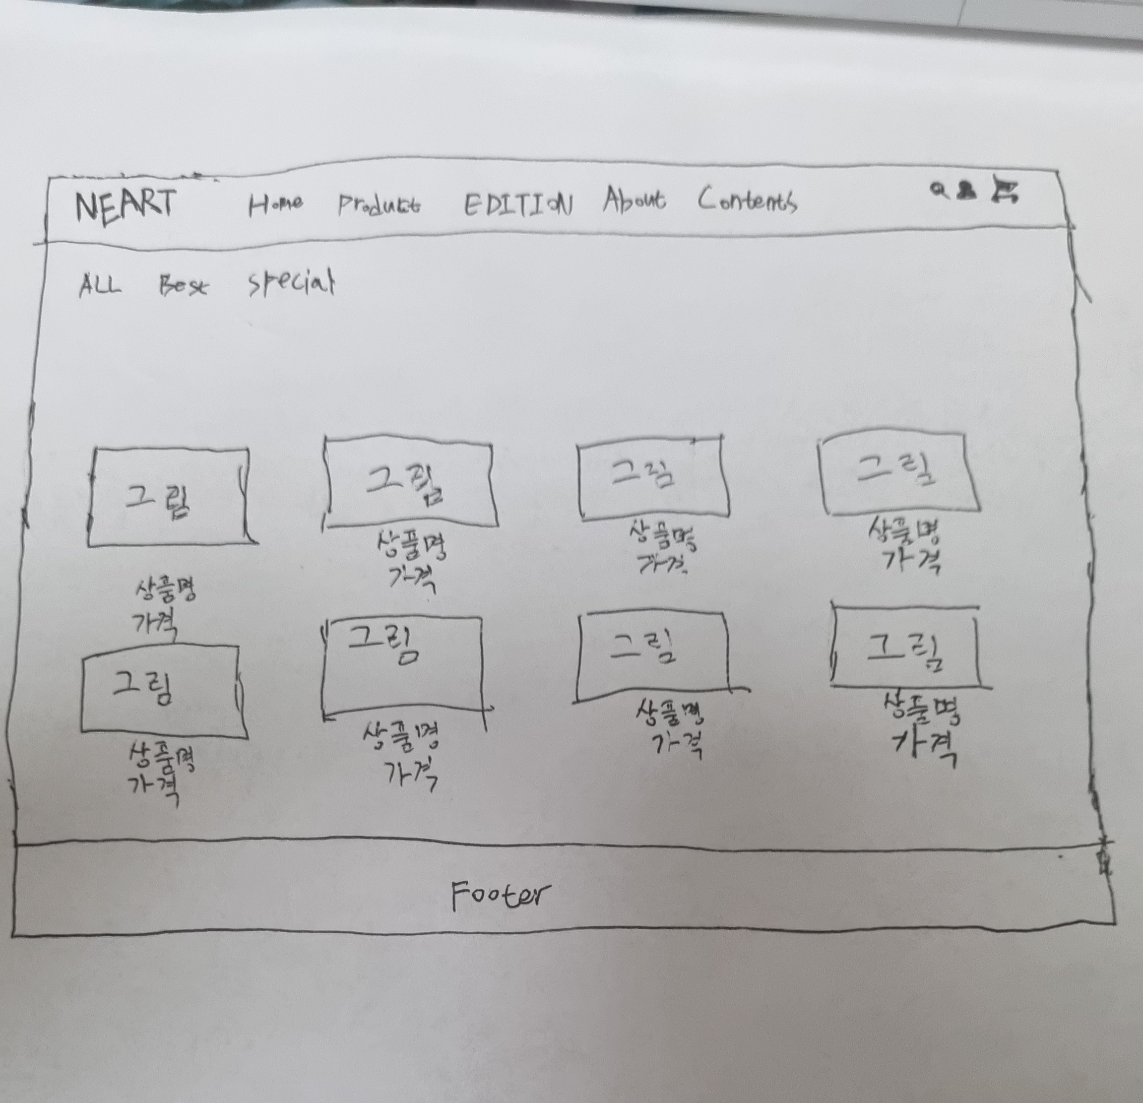
3.고객 화면
상품
(핸드프린팅)
1200px
항 목
회원가입

Slide 4


3.고객 화면
상품
항 목
설 명
NEART
NEART | 사이트로고
Home | 메인페이지 이동
Product
EDITION
About
Contents
아이콘
Home
Product
EDITION
About
Contents
ALL
Best
Special
상품 이미지
상품 이미지
상품 이미지
상품 이미지
상품명
가격
상품명
가격
상품명
가격
상품명
가격
상품 이미지
상품 이미지
상품 이미지
상품 이미지
상품명
가격
상품명
가격
상품명
가격
상품명
가격
FOOTER

Slide 5
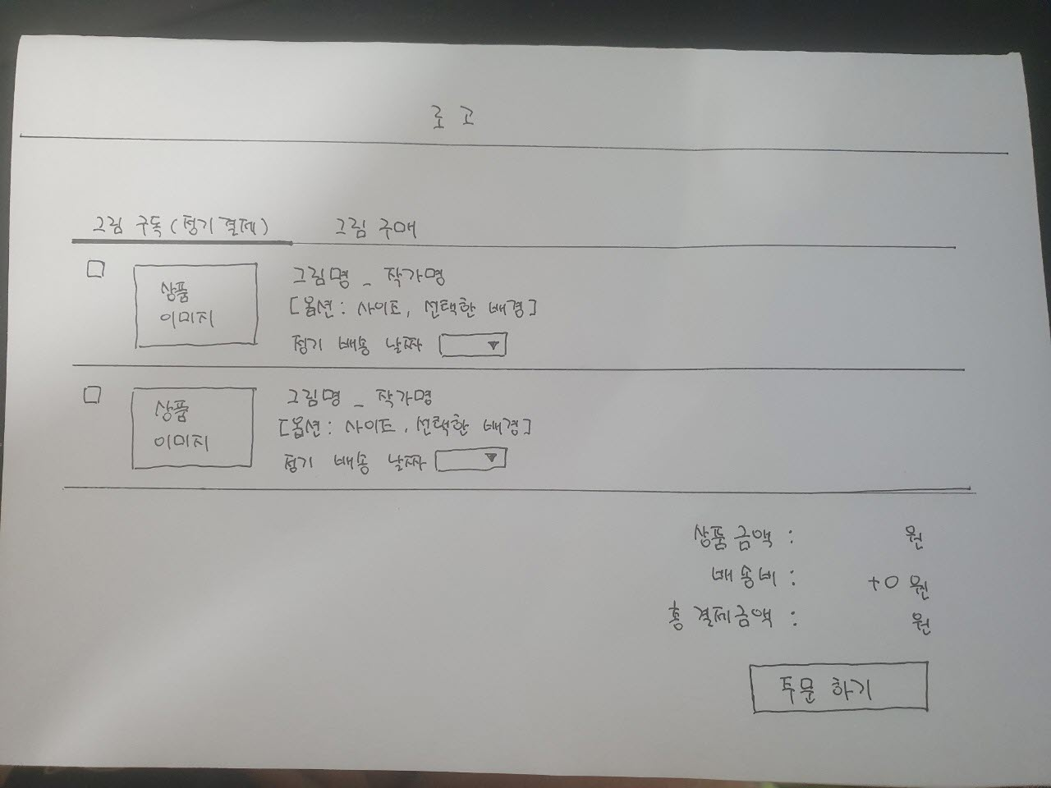
3.고객 화면
장바구니
(핸드프린팅)
1200px
항 목
로그인
아이디
id
패스워드
password
자동로그인
로그인
아이디 찾기
패스워드 찾기
회원가입

Slide 6
3.고객 화면
장바구니
항 목
설 명
NEART
NEART | 사이트로고
아이콘
그림 구독 | 매달 그림을 교체 받기 위한 정기결제
그림 구매 | 하나의 그림을 소유하기 위한 결제
상품 이미지 | 고객이 선택한 그림을 확인 시켜줌
구매내역 | 고객이 선택한 그림의 정보와 그림을 받을 날짜 선택
금액 안내 | 고객이 결제할 그림별 금액과 배송비 총 결제비용 안내
주문 하기 | 결제로 이어이는 주문 버튼
그림 구독(정기결제)
그림 구매
상품 이미지
그림명 _ 작가명
[옵션 : 사이즈, 선택한 배경 ]
정기 배송 날짜 선택
상품 이미지
그림명 _ 작가명
[옵션 : 사이즈, 선택한 배경 ]
정기 배송 날짜 선택
상품 금액 :
원
배 송 비 :
+ 0 원
총 결제금액 :
원
주 문 하 기
FOOTER

Slide 7
감사합니다

